Slide 1
Partigiani della Valgrigna e della Valcamonica
Alice Botticchio
3^ A Esine

Slide 2
la staffetta Vincenza Nodari

Slide 3
Le donne ebbero un ruolo molto importante nella Resistenza: si distinsero per coraggio e talvolta per astuzia, e si dimostrarono una spalla importantissima per le organizzazioni partigiane. Esse entrarono nella Resistenza per varie ragioni: per ideali politici , per aiutare parenti o amici facenti parte delle bande partigiane, oppure per contribuire al ritorno della giustizia; in ogni caso furono attive su più fronti: nelle città, nelle campagne e soprattutto nei paesi di montagna (in qualità di “staffette”).

Slide 4
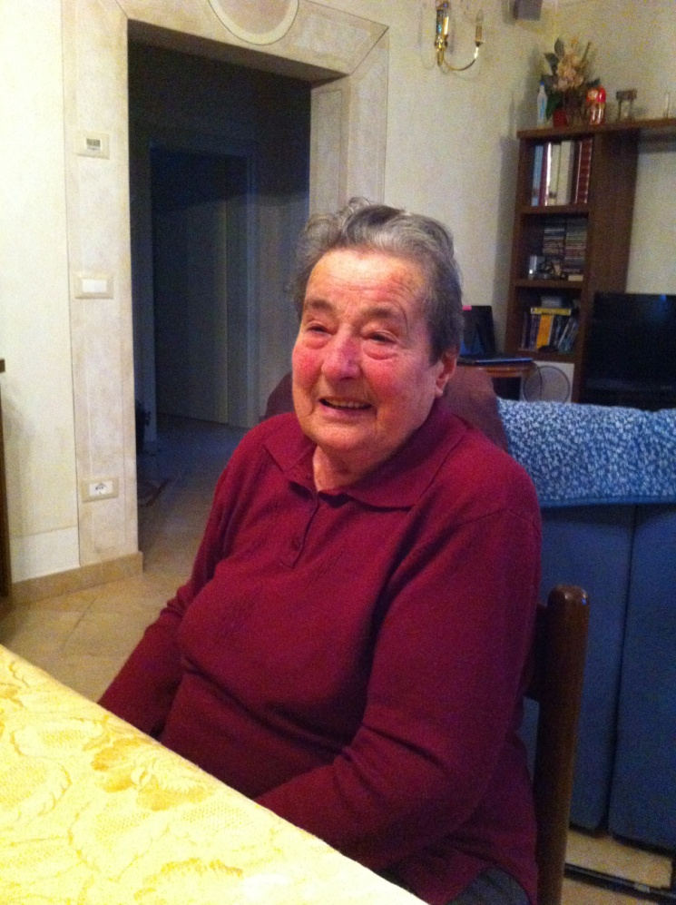
Proprio per questo ho voluto intervistare una donna, l’unica staffetta partigiana di Esine, la signora VINCENZA NODARI che da qualche anno abita a Darfo con la figlia e i nipoti.

Slide 5
Prima di iniziare l’intervista la signora Nodari mi ha parlato di quando andava a scuola e che nella pagella di quinta,in bella scrittura, aveva cinque.
Poi è iniziata l’intervista ed ecco di seguito le domande a cui Censa ha risposto in dialetto anche se io le riporto in italiano.

Slide 6
Perchè e come è diventata una partigiana?
Io sono stata scelta da mio fratello perchè era nei partigiani e quando hanno formato il gruppo con a capo un notaio di Pianborno, il tenente Bruno, avevano bisogno di una staffetta e mio fratello mi ha proposto.
Mi ha poi parlato di un partigiano di nome “Mòssa”, ucciso dai tedeschi e trovato morto una mattina d’inverno in mezzo ad un mucchio di neve.....

Slide 7
Che compito aveva una staffetta?
Una staffetta aveva il compito di portare su e giù dalla montagna le notizie che mi davano,alcune volte me le davano a voce e una volta mi hanno dato un biglietto e mi hanno detto:”se ti prendono,mangialo”.

Slide 8
In quale zona operava?
Nella zona di Esine ma sono andata anche ad Artogne,andavo di sera, prendevo il treno e portavo le notizie al gruppo di Esine , una volta mi sono offerta di portare notizie alla mamma di un partigiano di Gianico (Panto) , ma voleva andare lui e poi l’hanno trovato ucciso sotto la Madonnina di Gianico.. .
Il gruppo di Esine era numeroso, ma non mi hanno mai fatto scherzi, anche perchè avevano paura di mio fratello Pergianì ed inoltre io ero poco attraente .

Slide 9
Erano tante le ragazze che facevano questa scelta?
Qua a Esine c’ero solo io e la mamma di Marilì ma lei aveva a casa solo il deposito dei viveri perchè i partigiani non potevano mangiare le pigne degli alberi, qualcosa dovevano avere.

Slide 10
Ha mai avuto paura?
No, io non ho mai avuto paura, lo sapevano tutti quello che facevo ma nessuno mi ha mai fatto scherzi. Non avevo paura del buio, di andare il montagna la sera.
Ha portato la notizia della fine della guerra a qualche partigiano?
Lo sapevano tutti quando è finita la guerra, io non sono andata a dirglielo perchè erano venuti giu’ e si sono fermati ai Librinì e quando gli ho portato la colazione il 25 aprile gli ho detto:”è meglio che vi fermate qui perchè Esine è pieno di tedeschi” e si sono fermati lì fino al 26, quando non c’era più nessuno.Siamo scesi e abbiamo preso un trattore,sono salita anche io con loro, e siamo andati a Pianborno per fare la foto .

Slide 11
Che nome aveva come staffetta?
Censa,la staffetta Censa.
Quanti anni aveva all’epoca?
Avevo 17,18 anni. Sono del 1926 ...
Aveva armi?
No, io non ne ho mai avute,Sacilì mi aveva dato una rivoltella da Magnolini solo per fare la foto.

Slide 12
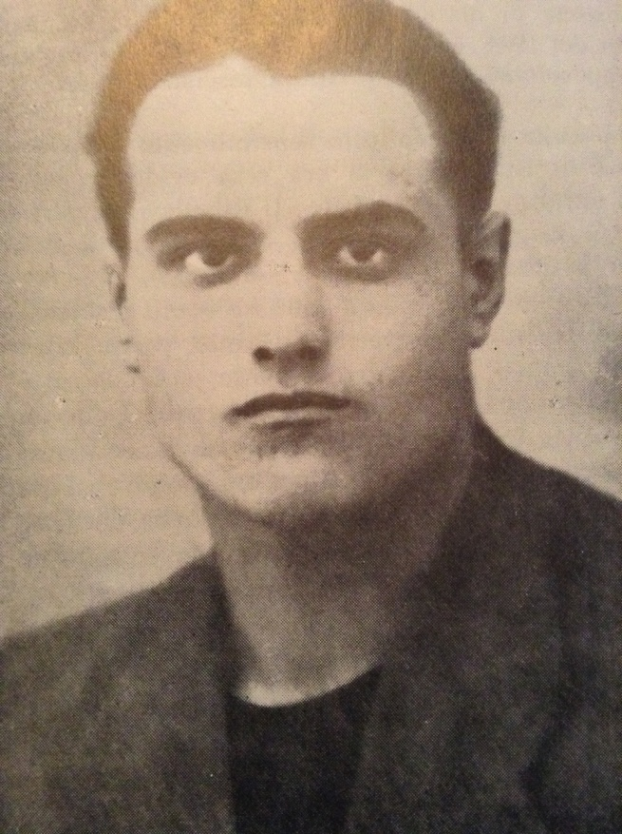
Un ricordo che non può dimenticare della seconda guerra mondiale?
Quando hanno ucciso Mòssa (Bortolo Bigatti), e quando hanno ucciso Giacumì (Tròt), il primo esinese caduto nella lotta partigiana,ce l’ho sempre in testa,gli uscivano i mosconi dalle orecchie.....
Giacomo Marioli(Tròt)

Slide 13
Cosa vorrebbe dire ai ragazzi di oggi?
Ai ragazzi di oggi voglio dire di volersi bene perchè adesso non si conoscono neanche,vanno a scuola insieme,ma non sanno neanche il loro nome, io mi ricordo ancora dei bambini che venivano a scuola con me e ancora adesso ci teniamo in contatto perchè le amicizie della scuola devono durare tutta la vita.

Slide 14
Questa è la foto che il gruppo dei partigiani di Esine ha fatto il 26 aprile del ‘45, alla fine della guerra.
In piedi da sinistra: Massola,Gelsomino,Màgher,Cesco(l’ingegnere più giovane d’Italia),Tani,Pergianì,Negher.
Seduti: Pulci (non era un partigiano),Mario,Ilardi, Sacilì e la staffetta Censa,sorella di Pergianì. Come si vede Censa ha la mano fasciata, mi ha spiegato che si era ferita a tagliare la legna .

Slide 15
« Se voi volete andare in pellegrinaggio nel luogo dove è nata la nostra Costituzione, andate nelle montagne dove caddero i partigiani, nelle carceri dove furono imprigionati, nei campi dove furono impiccati. Dovunque è morto un Italiano per riscattare la libertà e la dignità, andate lì, o giovani, col pensiero, perché lì è nata la nostra costituzione. »
(Piero Calamandrei, Discorso ai giovani sulla Costituzione nata dalla Resistenza. Milano, 26 gennaio 1955)

Slide 16
RIFLESSIONI
Questa intervista mi ha dato l’occasione di conoscere il periodo della Resistenza in Valgrigna, caratterizzato da vicende a volte drammatiche e tragiche ma anche ordinarie e di vita quotidiana, raccontate con spontanea sincerità e semplicità.
Mentre ascoltavo questi episodi ho rivissuto quel periodo e sono rimasta colpita dal coraggio e dalla inconsapevole audacia della staffetta.
Sono contenta di aver potuto conoscere e intervistare una persona come te e per questo dico...
GRAZIE CENSA

